Slide 1
Practica de varĂ @ AMD
Colibaba Rareș-Andrei

Slide 2
PROGRES
Prima zi: metodele de modelare
Ziua 2: Task vs. Funcție, generalizarea modulelor
Zilele 3-6: ALU cu afișaj pe 7 segmente
Ziua 7: RAM cu afișaj
Ziua 8: Componentele microprocesorului
Ziua 9+: Arhitectura MIPS
Concluzii & viitor

Slide 3
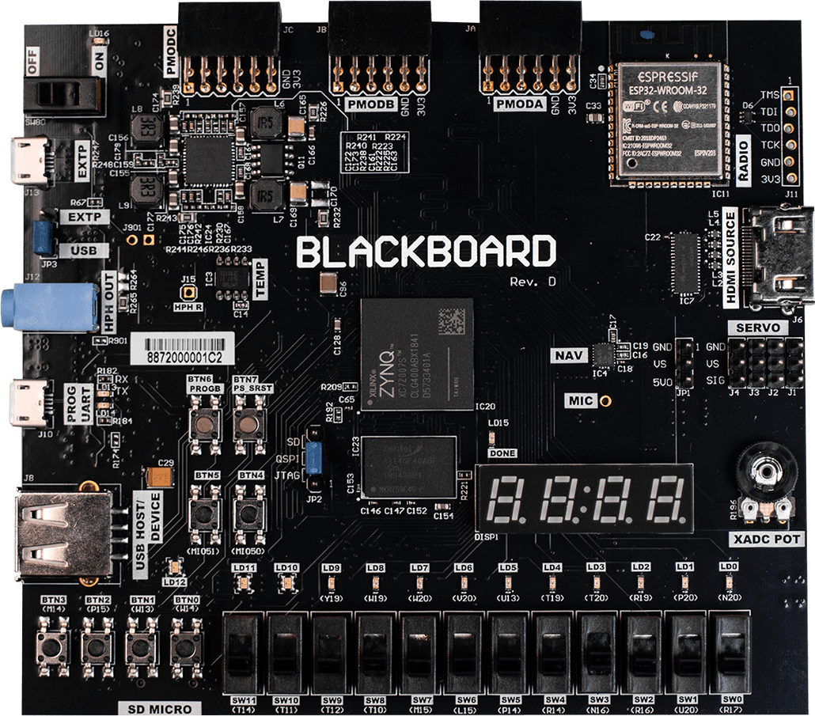

Slide 4
Metodele de modelare

Slide 5
Ziua 1
Designul modulelor:
Dataflow
Folosind assign
Leagă aproape direct ieșirile de intrări
„Black box”
Comportamental
Imită comportamentul modulului în ansamblu
Structural
Concretizează toate componentele logice interne fiecărui modul

Slide 6
TAsK vs. Funcție

Slide 7
Ziua 2
Task vs. funcție
Parametrizarea modulelor
Ambele sunt folosite în simulare, însă:
Taskurile pot avea decalaje cu wait și ocupă timp în simulare
Funcțiile au un singur parametru pentru rezultat și sunt procesate instantaneu în simulare
Eficiență în scrierea și reutilizarea codului Verilog
Funcția $clog2(), pentru stabilirea numărului de biți necesari reprezentării datelor

Slide 8

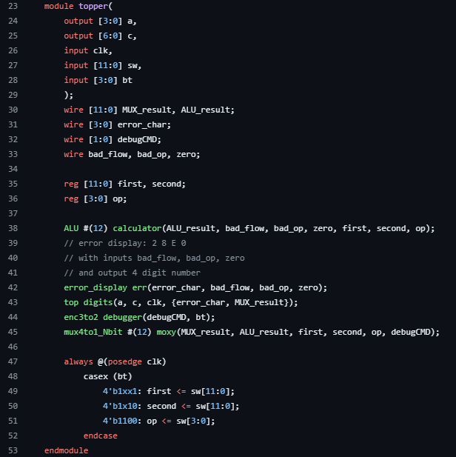
ALU pe 7 segment display
Unul dintre cele 4 caractere e folosit pentru semnalul de overflow (8), operație inexistentă („E”) sau rezultatul comparațiilor („Z” sau 0, în funcție de caz)
Debug: valorile registrelor ALU sunt afișate printr-o selecție MUX controlată prin butoane

Slide 9
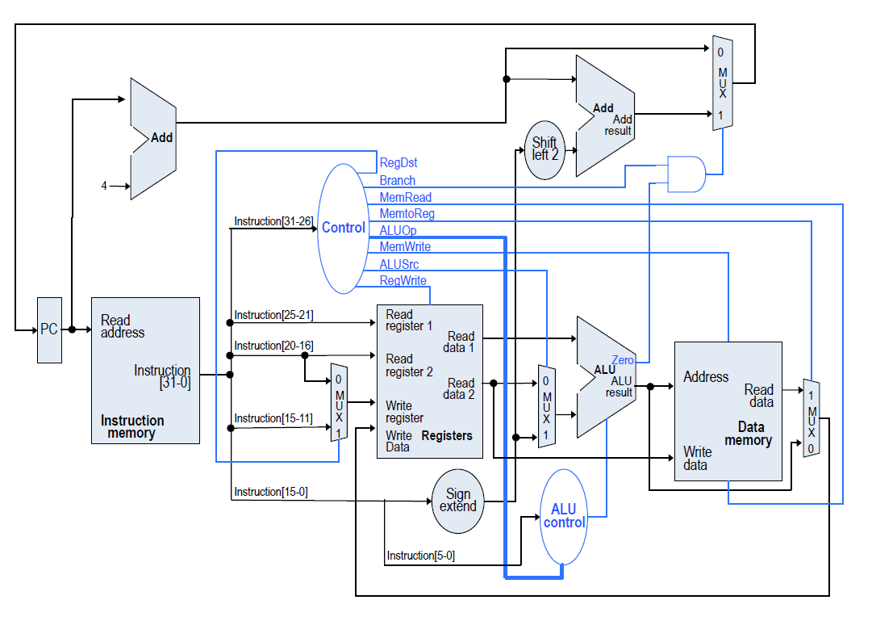
Arhitectura MIPS

Slide 10
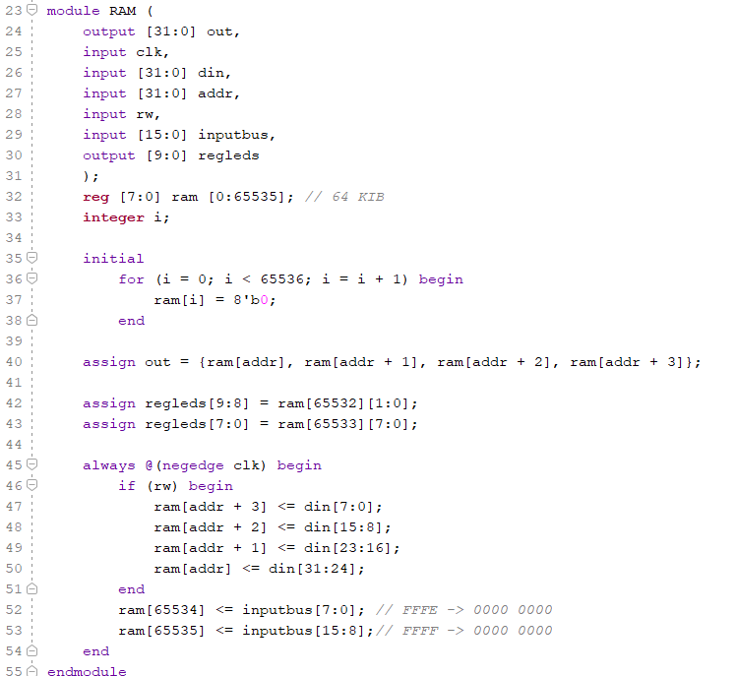
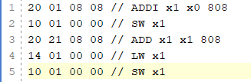
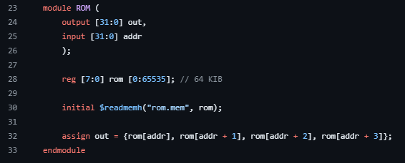
RAM și ROM

Slide 11
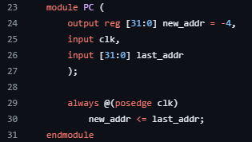
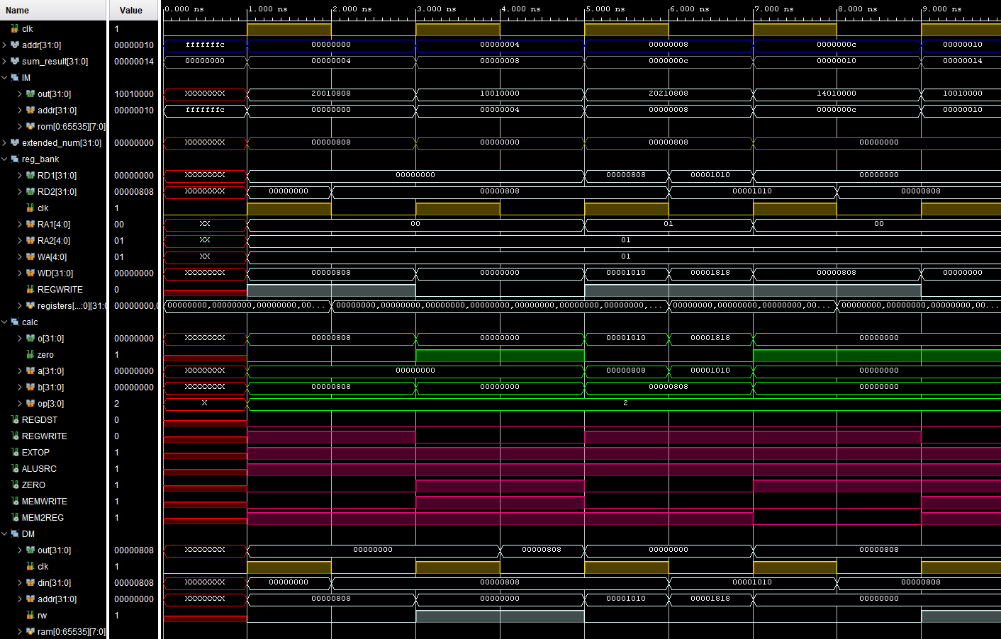
Implementarea MIPS

Slide 12
Operații implementate
R-Type (diferă func)
I-Type (diferă opcode)
ADD: 100000
SUB: 100010
AND: 100100
OR: 100101
ADDI: 001000
SW: 000100
LW: 000101

Slide 13
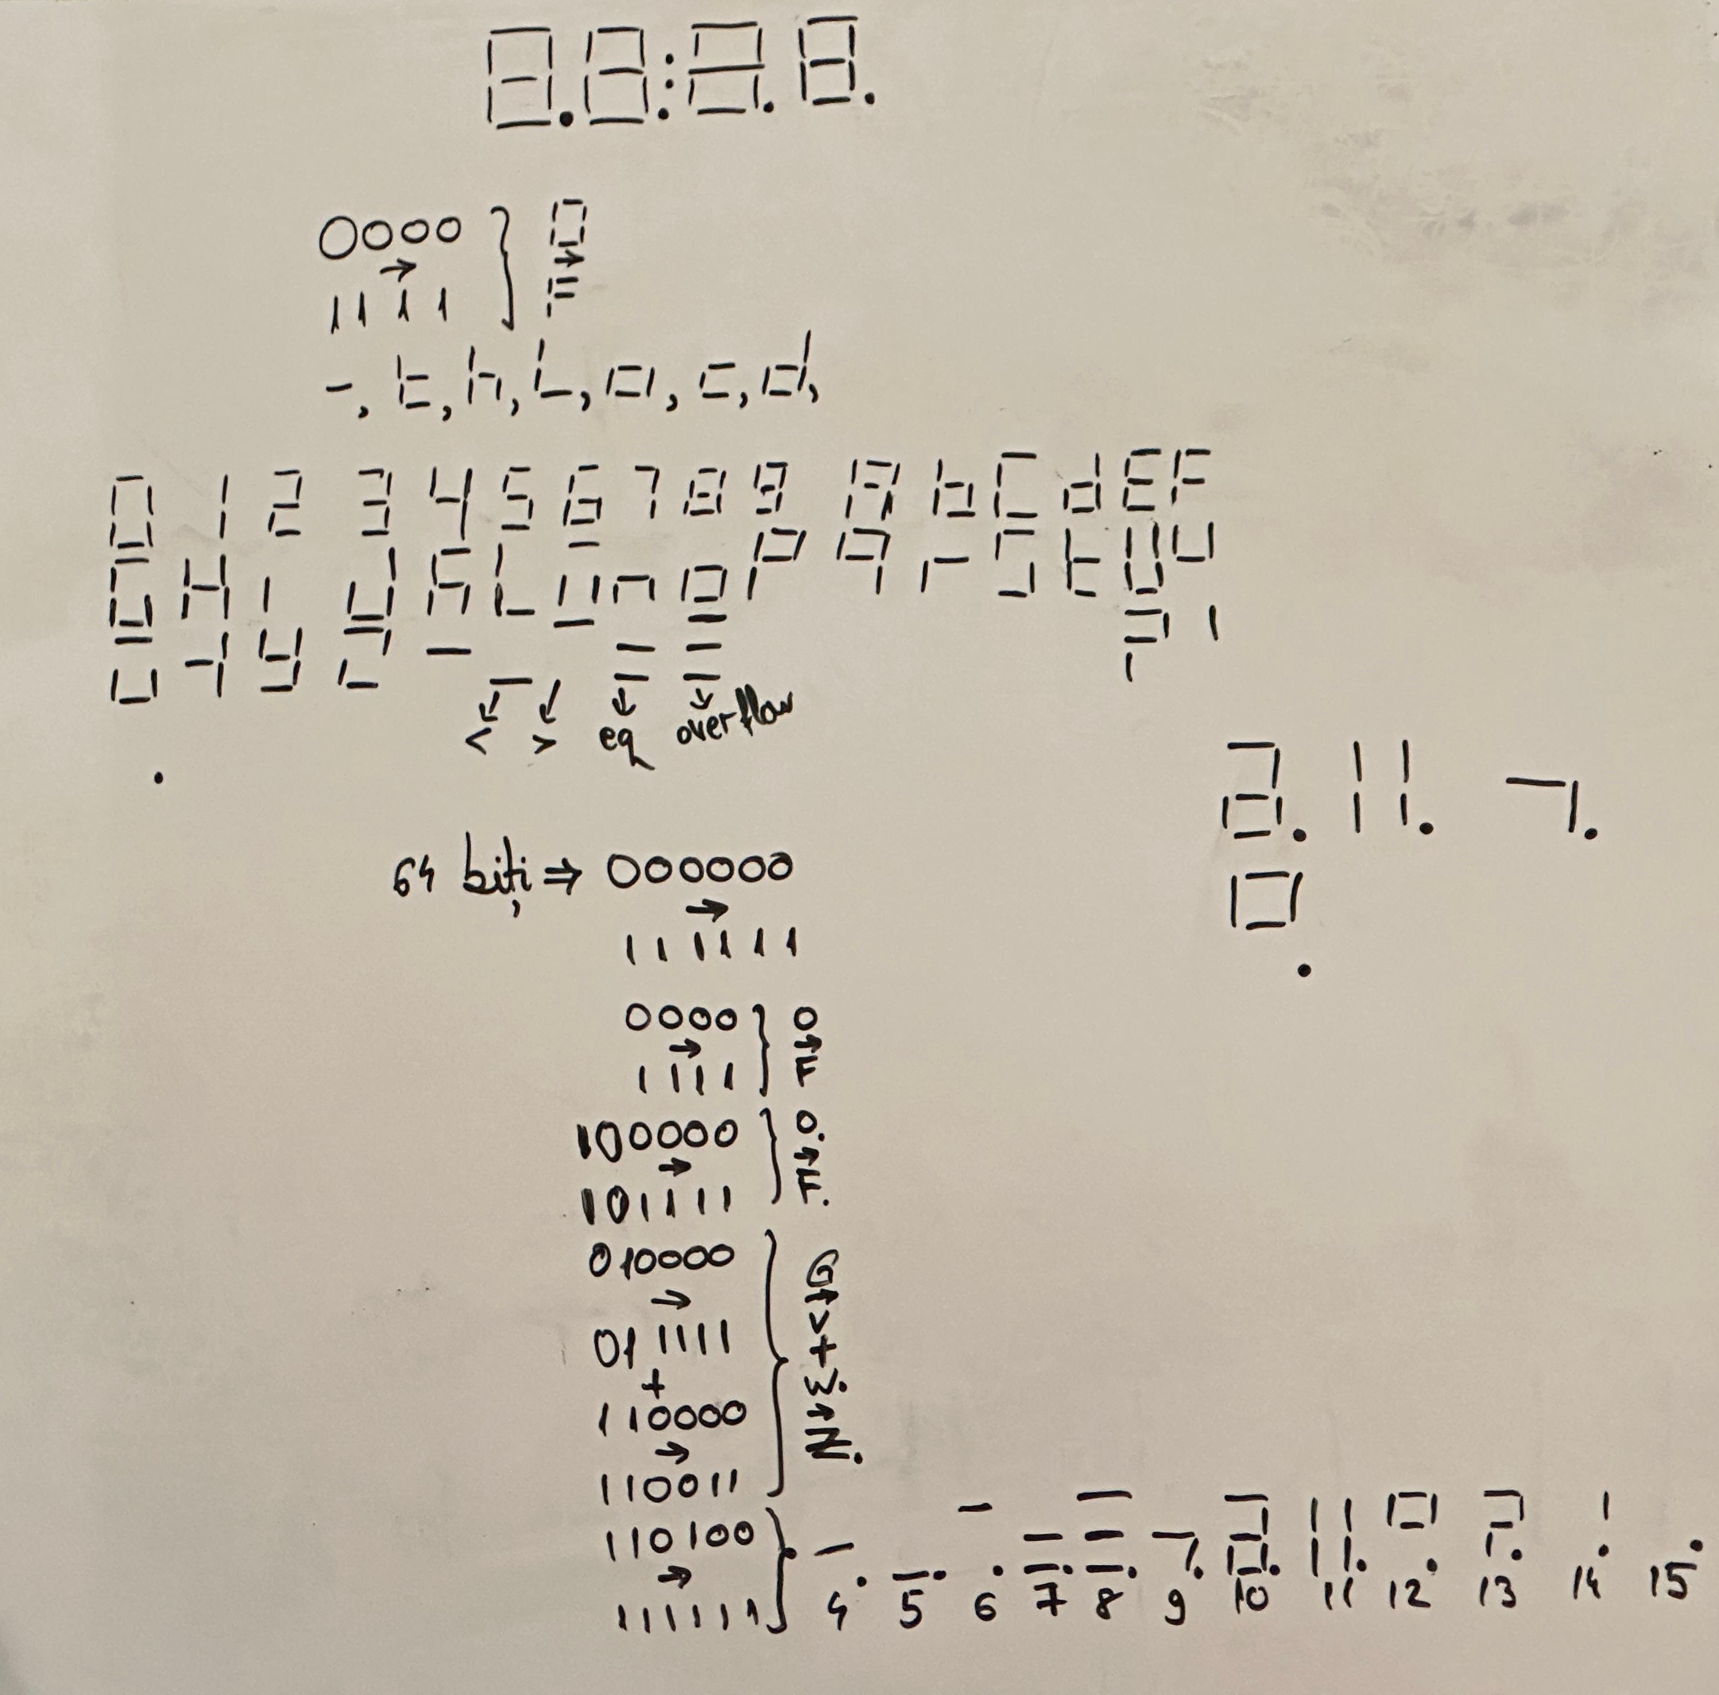

Slide 14
Concluzii & viitor
Afișaj mai dinamic și input mai interactiv
De îmbunătățit & înțeles mai bine
Implementarea propriei specificații pentru 7SD (alfabet & simboluri)
4 biți pentru reprezentarea cifrelor, literelor și simbolurilor speciale + 1 bit dedicat pentru punct
Afișarea cuvintelor folosind instrucțiuni din RAM
Funcție în ROM pentru pipeline-ul de citire și afișare a cuvintelor
Citirea cuvintelor din RAM, pe maxim 16x4 biți, cu marcaj de încheiere
Întreruperi
Output: DisplayPort/HDMI?
Tehnici de pipeline multiciclu
Eficientizarea implementării pe placă
Comentarea codului scris
Integrarea rețelelor neuronale

Slide 15
FINAL :)
Practica de varĂ @ AMD
Colibaba Rareș-Andrei
iulie 2024

